Slide 1
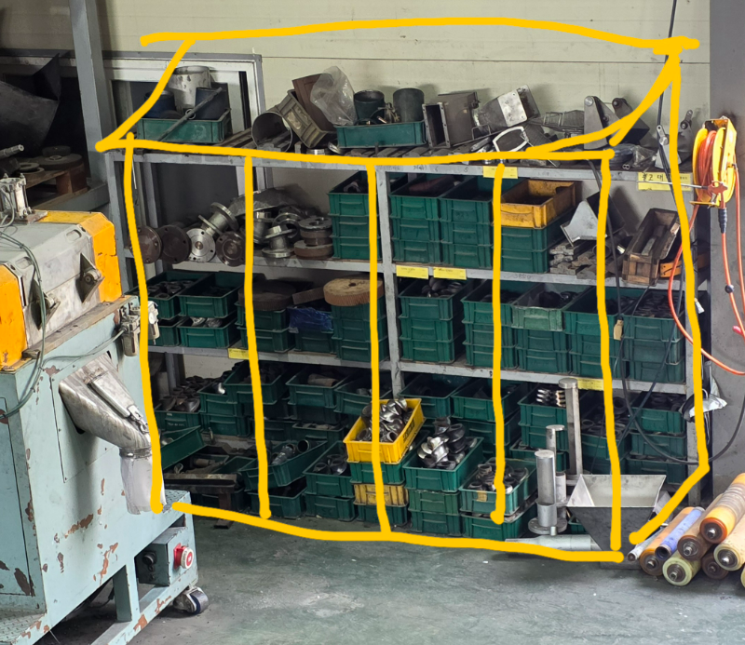
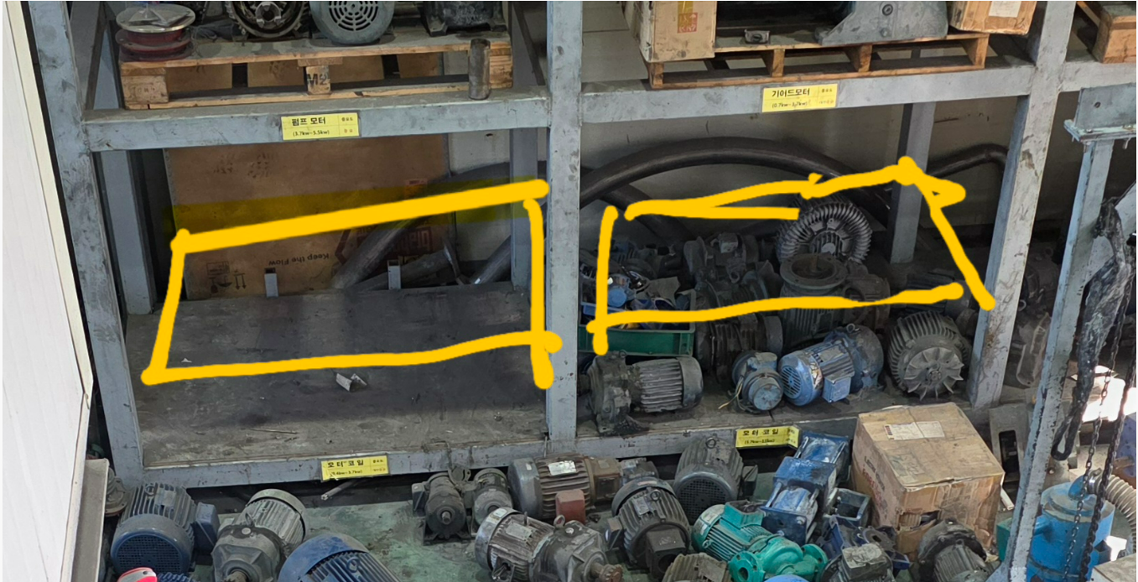
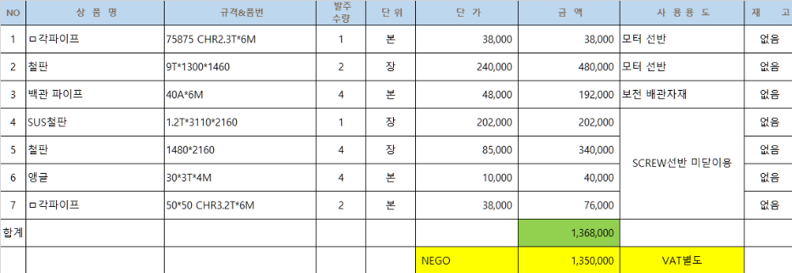
[ 기안보고_보전(기계/설비)_생산 소모품 구매 보고_5월 12일 ]
번호 | 구매내용 | 세부내용 | 최종금액 | 사 진
1 | 철 자재 | ■ 개요 - SCREW 보관함 제작 및 모터 선반 제작용 철자재 구매 - 첨부1. 구매내역(당진종합철재) (견적가 – 1,368,000원) | 1,350,000
▶ 첨부1. 구매내역(당진종합철재)

